Slide 1

宽高自适应

Slide 2
目录
宽度自适应
高度自适应
最小高度自适应
高度塌陷及解决方法
元素的高度自适应屏幕的高度(一屏页面的书写)
BFC概念及应用(后台管理系统页面的书写)

Slide 3
一、宽度自适应
网页布局中经常要定义元素的宽和高。但很多时候我们希望元素的大小能够根据窗口或子元素自动调整，这就是自适应。元素自适应在网页布局中非常重要，它能够使网页显示更灵活，可以适应在不同设备、不同窗口和不同分辨率下显示。
块元素在不设置宽度的情况下 width:auto;(默认)
子元素宽度=父元素的width
子元素设置了padding border margin
子元素的width =父元素width-子padding-子border-子margin
如果设置了宽度100%; width:100%;
那么 子元素width=父元素width

Slide 4
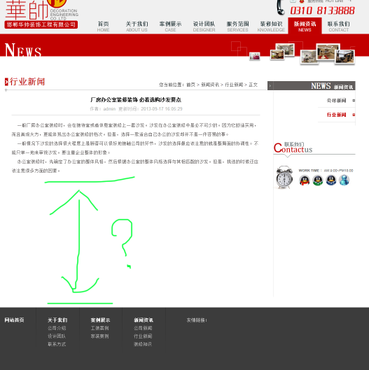
二、高度自适应
height:auto; 默认值 初始状态等同与0;
子元素能撑开父元素的高度 如果父元素设置了固定高度 那子元素就无法撑开
但有时候我们希望元素本身
有个最小高度 当内容区域超过
最小高度父框就被撑大。

Slide 5
三、最小高度自适应
min-height：最小高度；(IE6浏览器不识别该属性)
ie6里的height 其实就是最小高度
过滤器：
_(只有ie6能识别) _height:value;
*(只有ie6、7识别) *height:value;
!important 优先级最高 (ie6识别不了) height:value !important;

Slide 6
最小高度自适应
兼容元素具备最小高度自适应的方法：
hack1:min-height:value; _height:value; (建议使用)
hack2:min-height:value;height:auto!important;height:value;
min-height（最小高度）
max-height(最大高度)
min-width(最小宽度)
max-width(最大宽度)

Slide 7
四、高度塌陷及解决方法
伪元素选择符：
:after 最后一个子元素之后添加一个类似span的伪元素
:before 第一个子元素之前添加一个类似span的伪元素
注：这两个伪元素必须添加 content 属性否则伪元素无效
:first-letter 定义内容区第一个字符的样式。
:first-line:定义内容区第一行的样式。
ie8以下不支持伪元素

Slide 8
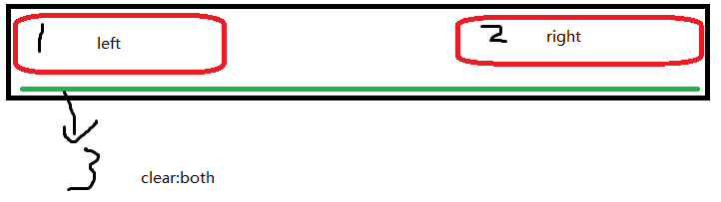
高度塌陷及解决方法
overflow:hidden; 自动检索子元素高度。
clear:both; 清除浮动 (在最后一个浮动元素之后添加一个块除元素 来清浮动)
万能清除法：配合第二种方式通过伪元素实现
clear:after { content:""; clear:both; display:block; visibility:hidden;}
visibility:visible/hidden; (可见/隐藏)

Slide 9
五、元素的高度自适应屏幕的高度(一屏页面的书写)
如果想让元素高度和窗口高度一样那么就要设置
html,body{height:100%;}
元素{height:100%;}
书写健康比钱页面

Slide 10
六、BFC概念及应用(后台管理系统页面的书写)
BFC (Block fomatting content)是 W3C CSS2.1 规范中的一个概念。它是页面中的一块渲染区域，并且有一套渲染规则，它决定了其子元素将如何定位，以及和其他元素的关系和相互作用。
脱离的文档流的元素
float:非none
position:absolute/fixed

Slide 11
The End

